Slide 1

ФАНДРАЙЗИНГ –
привлечение средств на социальные проекты

Slide 2

Терминология
Фандрайзинг (англ. fundraising), дословно – увеличение ресурсов, сбор денежных средств. Деятельность, направленная на привлечение ресурсов на некоммерческие проекты.
Ресурсы – денежные средства, товары, услуги, помещение, контакты, информация и т.п.

Slide 3
Терминология
Фандрайзер – человек, отвечающий за привлечение ресурсов
Жертвователь – благотворитель, физическое или юридическое лицо, передающее средства безвозмездно и бескорыстно
Партнер - организация, взаимодействие с которой направлено на совместное решение какой-либо социальной проблемы при взаимной активности обеих сторон. Как правило, предполагает долгосрочное сотрудничество
Спонсор - физическое или юридическое лицо, которое обеспечивает поддержку, подобную благотворителю, но не бескорыстную. Как правило, в обмен на рекламу.
НКО – некоммерческая организация
ННО – некоммерческая неправительственная организация

Slide 4
Терминология
Краудфандинг (англ. Crowd – толпа, funding – финансирование) – народное финансирование, «с миру по нитке». М.б. коммерческим и некоммерческим
Краудсорсинг (англ. Sourcing – предоставление ресурсов) – передача производственных функций кругу лиц. Например, решение социальной задачи силами добровольцев

Slide 5
Источники поступления средств
Внутренние:
Внешние:
Членские взносы
Доходы от предпринимательской деятельности*
Доходы от вкладов
Экономия и перераспределение ресурсов
и т.п.
Частные фонды
Государственная поддержка НКО
Бизнес
Граждане – привлечение частных пожертвований
Фандрайзинг – привлечение денежных и материальных средств
из внешних источников
*НКО большинства правовых форм могут заниматься предпринимательской деятельностью при условии, что прибыль от нее используется для достижения уставных целей.

Slide 6
Цикл фандрайзинга
Оценка потребностей:
На что?
Сколько и каких ресурсов?
Как просить или Почему это важно благотворителю?
Выбор благотворителей
Кто?
Как обратиться?
Благодарность и отчет (!), выводы
Обращение
Отказ или пожертвование

Slide 7
Правила фандрайзинга
1. НЕ ПОПРОСИШЬ – НЕ ДАДУТ

Slide 8
Правила фандрайзинга
2. ФАНДРАЙЗИНГ
МАРКЕТИНГ
Эффективность фандрайзинга измеряется только объемом привлеченных средств
НО законы маркетинга использовать можно и нужно!

Slide 9
Правила фандрайзинга
Этапы принятия решения, в т.ч. решения о пожертвовании
Action - действие
A
D
Desire - желание
I
Interest - интерес
A
Attention - внимание

Slide 10
Правила фандрайзинга
3. ДЕЛАЙТЕ ПРОЦЕСС ВНЕСЕНИЯ ПОЖЕРТВОВАНИЯ МАКСИМАЛЬНО УДОБНЫМ

Slide 11
Правила фандрайзинга
4. ЧЕРЕДУЙТЕ ПРОСЬБЫ С «ПОДАРКАМИ»
«Подарки» для благотворителя:
письмо с благодарностью,
поздравления с Днем рождения, Днем Ангела, Пасхой, Рождеством и др. праздниками,
приглашение на мероприятия,
маленькие сувениры – магниты, блокноты, календарики и пр.

Slide 12
Правила фандрайзинга
5. ЕСЛИ ЧТО-ТО НЕ РАБОТАЕТ,
ДЕЛАЙТЕ ЧТО УГОДНО КРОМЕ ЭТОГО
Эффективность каждого фандрайзингового действия должна быть измерена, хотя бы грубо

Slide 13
Основные виды фандрайзинга
Привлечение частных пожертвований
Привлечение денег бизнеса
Гранты, субсидии

Slide 14
Привлечение частных пожертвований
Ящики для пожертвований
Благотворительные мероприятия и акции
Адресные (почтовые) рассылки
Совместные акции с бизнес-компаниями, вовлекающие сотрудников: процент с продаж, процент с зарплаты и т.п.
Индивидуальный фандрайзинг – пожертвование вместо подарка на День рождения, фонды памяти
Завещательные дарения

Slide 15
Ящики для пожертвований
Плюсы:
Работают сами по себе
Многофункциональны (можно использовать на акциях, для сбора анкет, проведения лотерей и т.п.)
Минусы:
Процедура установки на «чужой» территории
Необходимость соблюдения порядка выемки и учета
Суммы пожертвований в одном ящике невелики
Очень сложно собрать базу данных жертвователей

Slide 16
Ящики для пожертвований
Важно:
Устанавливать ящики не только у себя, но и в дружественных офисах, магазинах и пр. Чем больше ящиков, тем выше сумма сборов
Использовать ящики для сбора базы данных жертвователей – например, положить анкету и попросить ее заполнить в обмен на календарик, магнит, рассылку и т.п.
Размещать отчеты об использовании. На сайте, на страницах в соцсетях и т.д.

Slide 17
Благотворительные мероприятия и акции
Плюсы:
Минусы:
Простор для творчества
Большие возможности заявить о себе, возможности для PR
Возможность покрыть расходы на организацию за счет спонсорских средств
Высокая ресурсоемкость (время, люди, деньги, техническая база, вкл. разработку сайтов и пр.)
Зависимость от внешних условий (погода, пробки и пр.)
Риск уйти в PR вместо фандрайзинга

Slide 18

Благотворительные мероприятия и акции
Собрано более 3.2 млн. рублей
Вложено в организацию – около 800 тыс рублей
Участвовали в организации: около 300 добровольцев
Пришли на праздник: около 6 тыс. человек

Slide 19

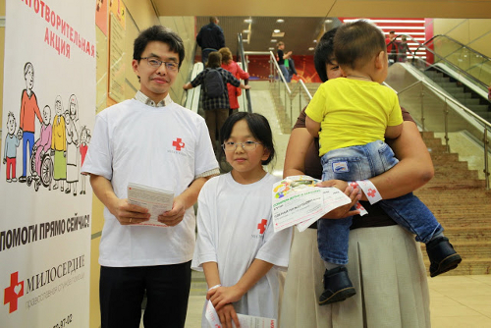

Благотворительные мероприятия и акции
Акция в поддержку патронажной службы
«Защити беззащитного!»
Место и время: Ашан-Химки, 22 февраля.
Собрано средств: 65 тыс. руб. и ок. 10 мешков гигиенических принадлежностей и сопутствующих товаров.
Акция в поддержку многодетных семей
«Соберем детей в школу»
Место и время: ТЦ Смоленский, 31 августа и 1 сентября.
Собрано средств: 160 тыс руб. и 15 тележек с канцтоварами.
Акция в поддержку благотворительной программы
«Сиделки».
Место и время: Ашан-Химки, 19 октября.
Собрано средств:
ок.65 тыс. руб. и 29 мешков необходимых товаров.

Slide 20

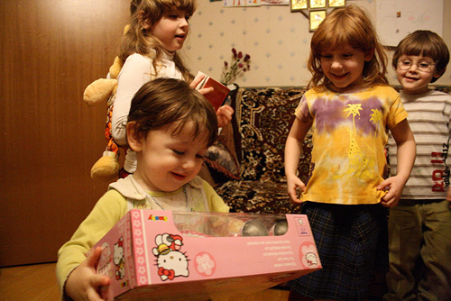
Благотворительные акции - онлайн
Продолжительность:
около 1 месяца
Рождество 2014 года:
Участвовало 27 городов России
Собран 44 431 подарок

Slide 21

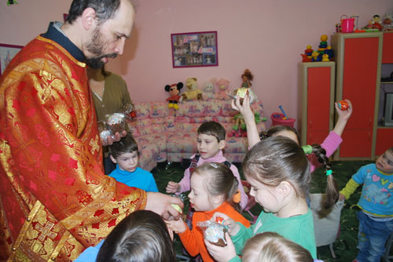
Благотворительные акции - онлайн
ПАСХА 2014 года:
23 070 пасхальных подарков
1 761 719 рублей
стоимость подарка – около 60 руб.

Slide 22
Благотворительные мероприятия и акции
Важно:
Собирайте не только деньги, но и вещи. Устраивайте акции по сбору одежды, продуктов, средств гигиены, даже мебели и медицинской техники
Собирайте на мероприятиях базу данных жертвователей. Используйте анкеты
Используйте приглашения на мероприятия как подарок благотворителям
Используйте мероприятия для PRа – приглашайте СМИ (например, местные газеты, кабельные каналы, представителей сайта района или города)

Slide 23
Адресные (почтовые) рассылки
Плюсы:
Минусы:
Источник самых лояльных жертвователей
Хорошо рассчитываемая эффективность
Дороговизна
Требует много времени
Часто работает со 2го или 3го раза

Slide 24
Адресные (почтовые) рассылки
Важно:
Создавайте свою базу данных жертвователей. Собирайте контакты везде, где можете (легально ☺).
В письмо нужно обязательно вкладывать готовую квитанцию или инфо о других удобных способах – смс, онлайн пожертвования, киви и пр.
Письмо должно быть в конверте. Иначе будет тут же выброшено
Помните, что холодные рассылки очень малоэффективны. Нередки случаи негативной реакции.

Slide 25
Общие принципы сбора частных пожертвований
Просите о пожертвовании в тот момент, когда люди получают или отдают деньги (принцип прикассовой зоны)
Визуализируйте цель – разместите фотографию подопечного или квартиры, нуждающейся в ремонте. Пробудите в людях эмоции
Грамотно обрисовывайте проблематику - нечто конкретное, с понятной целью и сроками реализации
Сделайте так, чтобы человеку было удобно жертвовать
Обязательно отчитывайтесь перед благотворителями. Не только в виде таблиц, но и с помощью фото и видеоотчетов, сообщений в соцсетях, объявлений на досках и т.п.
Работайте над лояльностью жертвователей. Объясняйте, насколько важны регулярные пожертвования. Создавайте и поддерживайте сообщества «друзей милосердия»

Slide 26
Привлечение денег бизнеса
«Чистая» благотворительность
Партнерство
Спонсорство

Slide 27
Привлечение денег бизнеса
Этапы работы с бизнес-компаниями:
Поиск
Переговоры
Заключение договора/получение разового пожертвования
Благодарность и отчет
Поддержание отношений

Slide 28
Привлечение денег бизнеса
Поиск
Шаги:
Хорошо разберитесь в своем бюджете, поймите, что именно и в каком объеме нужно. Разделите чисто денежные потребности (например, з/п) и «неденежные» материальные потребности – товары, услуги и т.п.
Разбейте бюджет на понятные блоки расходов, ограниченных по времени и сумме
Составьте список потенциальных благотворителей. Включите производителей, поставщиков из соответствующих сфер: магазины детских товаров, аптеки, логистические компании и т.п.
Поймите, что вы можете предложить в ответ: размещение логотипа/баннера, благодарственное письмо, материалы о сотрудничестве в СМИ и т.п.

Slide 29
Привлечение денег бизнеса
Переговоры
Шаги:
Письмо (почтой либо e-mail) + звонок
Личная встреча + презентация
Представление на благотворительном или бизнес-мероприятии
Привлечение известных людей либо людей с широким кругом знакомств
Важно:
Понять интересы организации, в которую вы обратились
Не говорить все время, не «давить на жалость», не «перегибать палку» с описанием «ужасов»
Дать возможность высказаться другой стороне, услышать возможные сомнения и возражения, спокойно и грамотно ответить на них
Вне зависимости от результата – поблагодарить за время и внимание

Slide 30
Привлечение денег бизнеса
Заключение договора/получение разового пожертвования
С помощью юриста заранее составьте базовые документы:
Договор денежного пожертвования
Договор на установку ящика для пожертвования
Договор об оказании безвозмездных услуг
Форму письма с просьбой сделать пожертвование на фирменном бланке
Бланк с вашими реквизитами в электронном и печатном виде

Slide 31
Привлечение денег бизнеса
Этапы работы с бизнес-компаниями:
Благодарность и отчет
Обязательно включают в себя:
Благодарственное письмо на фирменном бланке с подписью руководителя организации
Финансовый отчет, включающий копии оплаченных счетов, чеков и других «первичных» документов
Живой, эмоциональный отчет - фото и видео
Выполнение взятых на себя обязательств – размещение баннера, логотипа, приглашение на мероприятие, годовой отчет и т.п.

Slide 32
Привлечение денег бизнеса
Этапы работы с бизнес-компаниями:
Поддержание отношений
Включает в себя:
Благодарность
Своевременную, качественную отчетность
Поздравления с праздниками и важными личными событиями
Рассылки с новостями
Приглашения на мероприятия
Обращение с просьбами в рамках оговоренных/негласных временных и денежных ограничений
Искренний, человеческий интерес ☺

Slide 33
Привлечение денег бизнеса
Важно:
Наличие внутри бизнес-структуры энтузиаста – человека, готового продвигать идеи благотворительности, предпринимать усилия по преодолению возможных препятствий и способного оказать влияние на принятие решений
Понимание специфики крупного и малого бизнеса. Ограничений международных компаний (как правило, не работают с религиозными организациями)
Начинайте взаимодействие заранее! Внутри солидных компании всегда требуется соблюдение ряда процедур

Slide 34
Частные фонды
Важно:
Соответствие проекта одному из приоритетных направлений деятельности фонда
Креативность, инновационность проекта, возможность его дальнейшего расширения и тиражирования
Наличие возможностей для со-финансирования проекта
Наличие рекомендаций – писем поддержки, публикаций в прессе и т.п.
Своевременная отчетность в соответствии с требованиями грантодателя

Slide 35
Государственная поддержка НКО
Формы поддержки:
Финансовая – субсидии, гранты. Поддержка проведения массовых мероприятий при своевременном включении в план
Информационная – бесплатное размещение социальной рекламы
Имущественная – предоставление льгот на аренду помещений
Образовательная – бесплатные обучающие семинары для НКО
Ресурсная – sms7715.ru

Slide 36
Государственная поддержка НКО
При участии в конкурсе на гранты и субсидии важно:
Соответствие проекта хотя бы одному из приоритетных направлений конкурса
Очевидная общественная польза
Большой охват благополучателей
Экономическая обоснованность статей затрат в бюджете
Надежность НКО – большой опыт успешной реализации проектов в данной сфере
Результативность (качественная и количественная) и ограниченность по времени реализации (как правило, от одного до трех лет)

Slide 37
И еще пару слов о фандрайзинге
Ваш сайт – большая красная кнопка «Помочь» справа вверху
Социальные сети – отражение активности ваших проектов
Новостные рассылки по электронной почте – рассказывайте о себе, благодарите, приглашайте
Добровольцы – не только ваш трудовой ресурс, но и рупор проекта

Slide 38


СПАСИБО ЗА ВНИМАНИЕ!
При подготовке презентации использованы материалы
Центра Развития Некоммерческих Организаций, а также брошюра Д.Даушева «Как продать моральное удовлетворение»

